Slide 1
Prezentacija rezultata istraživanja
Kvantitativne metode istraživanja
doc. dr. sc. Dario Pavić

Slide 2
Temelji analize i prezentacije rezultata
Analize moraju odražavati teorijske postavke i plan istraživanja
Statističke metode moraju biti prilagođene skali mjerenja pojedine varijable
Statističke metode moraju odražavati postojanje kauzalnom modela objašnjenja istraživane pojave
Pri prezentaciji i analizi slijediti progresiju od jednostavnijih statističkih metoda deskriptivne statistike prema složenijim statističkim metodama

Slide 3
Priprema podataka za analizu
Podatke treba pripremiti za statističku analizu
Čišćenje podataka – podatci često sadrže greške ovisno o načinu prikupljanja podataka.
Primjeri: ispitanik zaokružio dva odgovora umjesto jednog, optički čitač javlja grešku zbog nepreciznog ispunjavanja upitnika, nemoguće vrijednosti varijable zbog krivog unosa u statistički softver
Rješenja: za svaku varijablu definirati očekivane vrijednosti ili opseg vrijednosti, definirati missing vrijednosti
Proces čišćenja podataka – zamjena vrijednosti

Slide 4
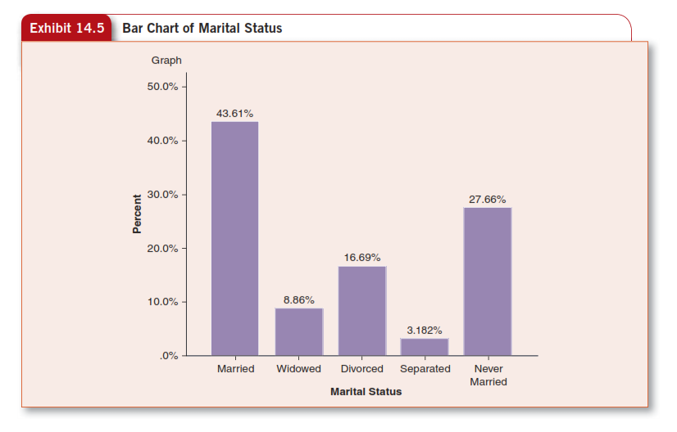
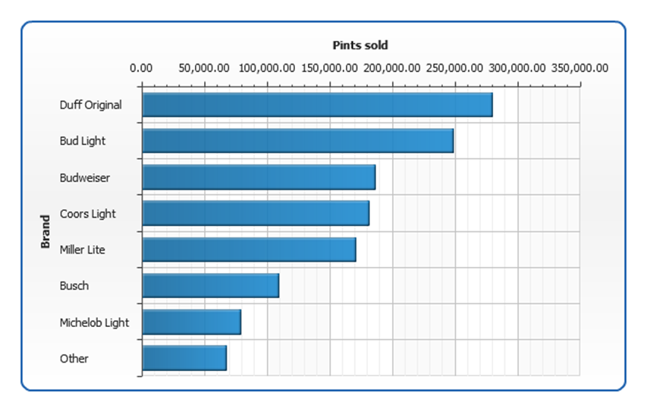
Grafički prikaz podataka
Ovisi o mjernoj skali varijable
Za nominalne i ordinalne varijable – stupčasti dijagram (bar chart).

Slide 5
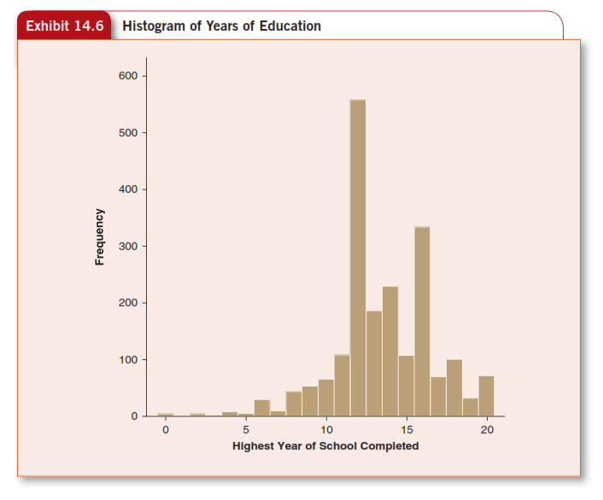
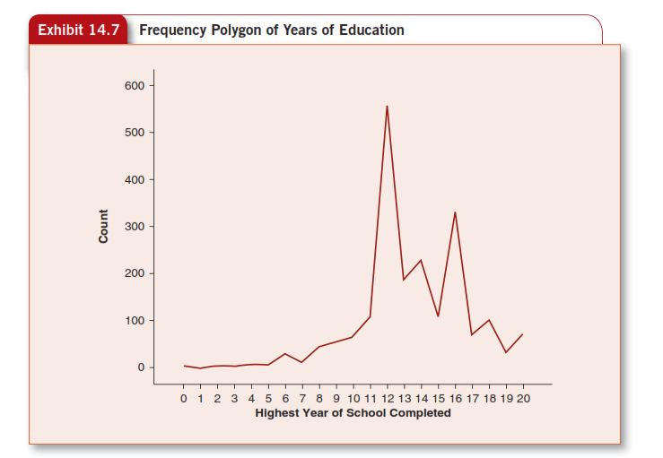
Grafički prikaz podataka
Histogram i poligon frekvencija

Slide 6
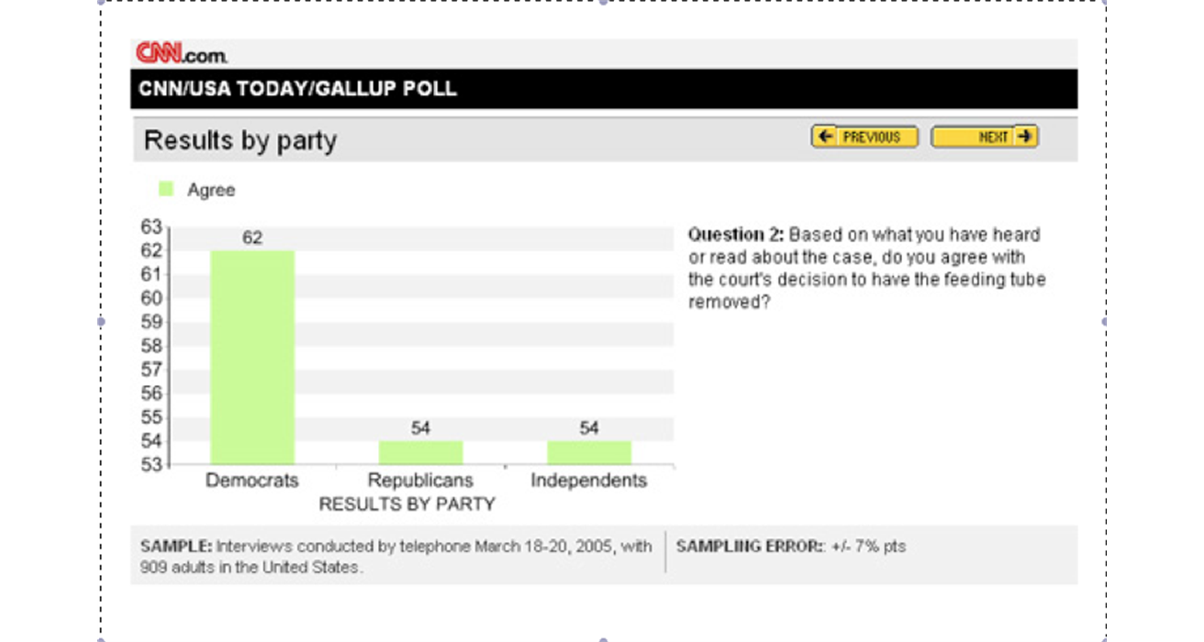
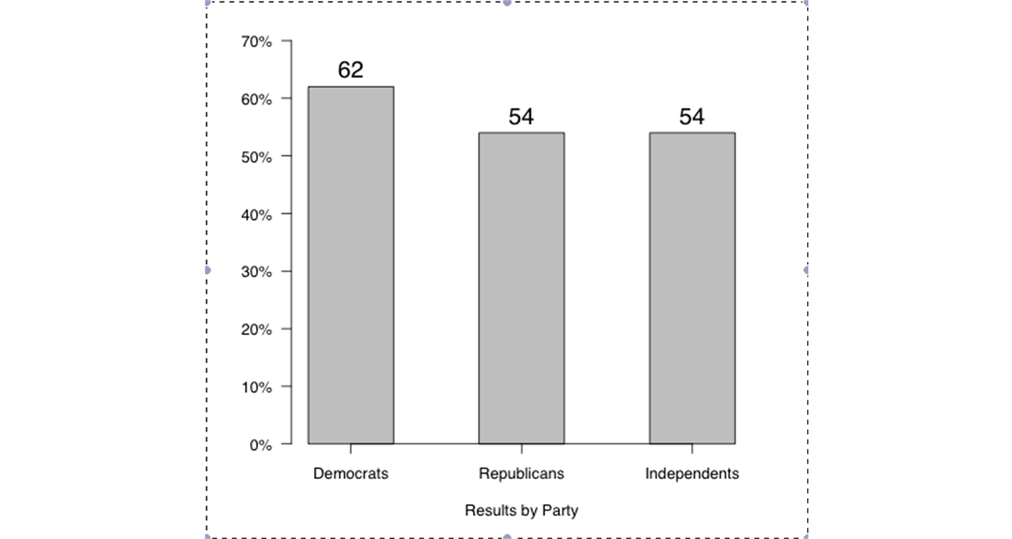
Grafički prikaz podataka
Problem rerefentne nule

Slide 7
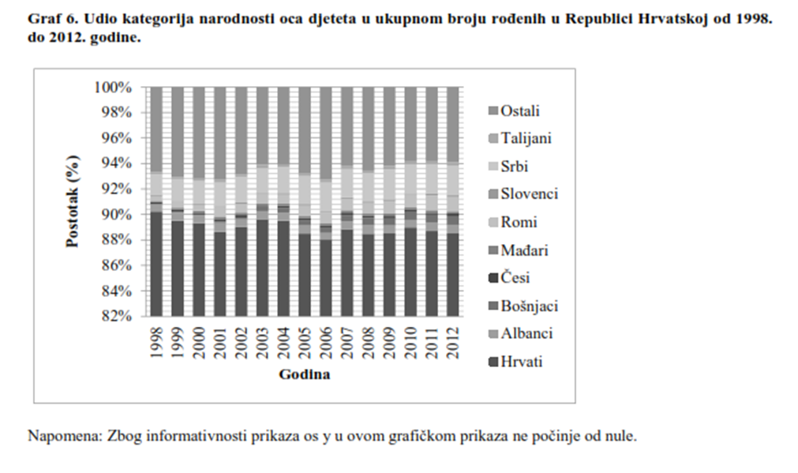
Grafički prikaz podataka
A ovo?
http://flowingdata.com/2015/11/23/sometimes-the-y-axis-doesnt-start-at-zero-and-its-fine/

Slide 8
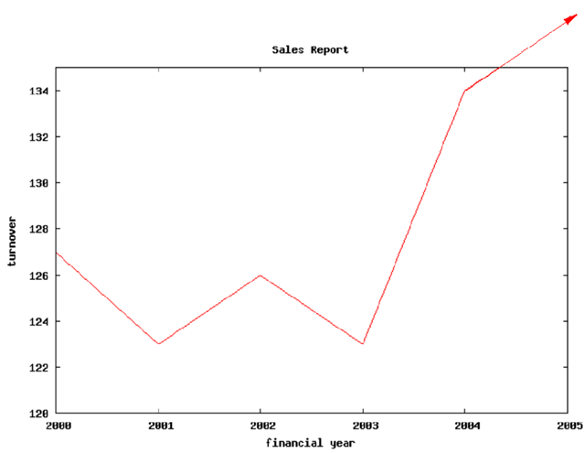
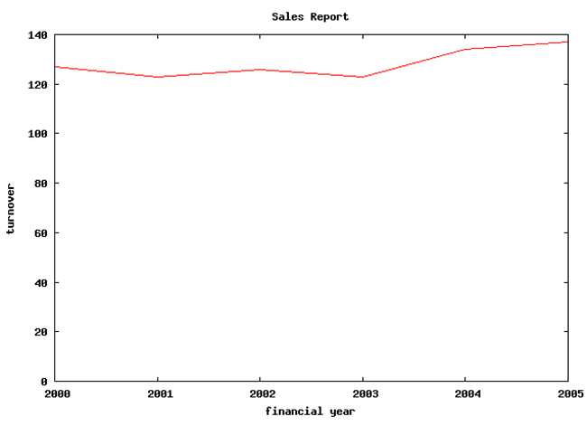
Grafički prikaz podataka

Slide 9
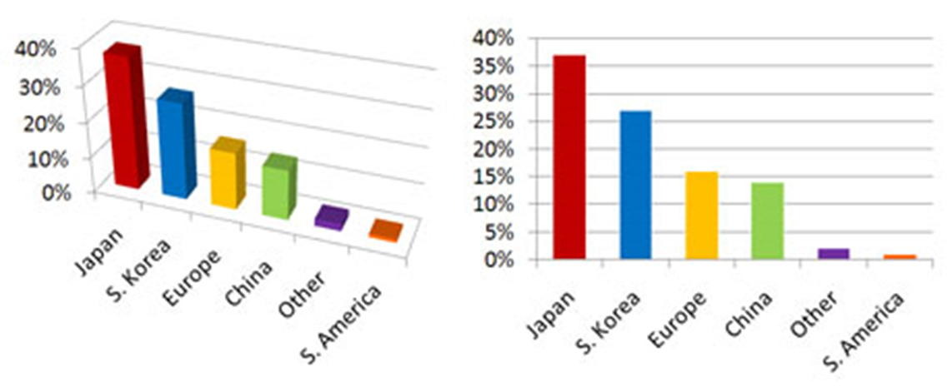
Grafički prikaz podataka
Molim Vas, nemojte koristiti trodimenzionalne stupčaste dijagrame!

Slide 10
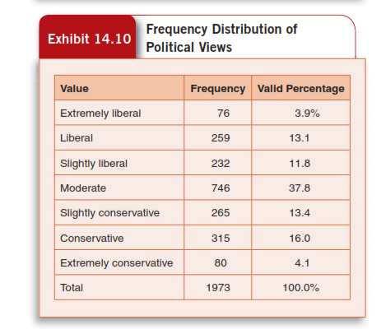
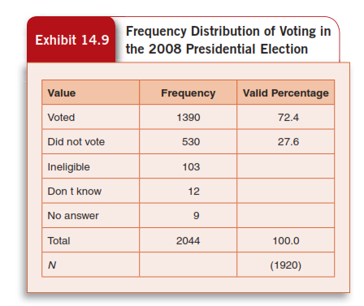
Tablice
Tablice kao prikaz distribucije frekvencija

Slide 11
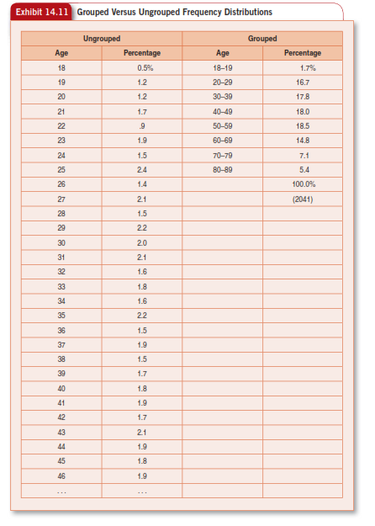
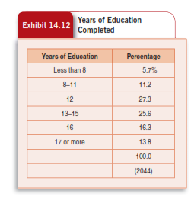
Tablice
Grupirani podaci

Slide 12
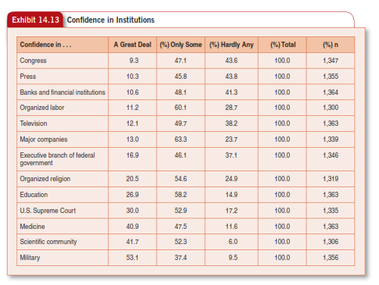
Tablice
Kombinirane tablice frekvencija – više varijabli s istom mjernom skalom u istoj tablici

Slide 13
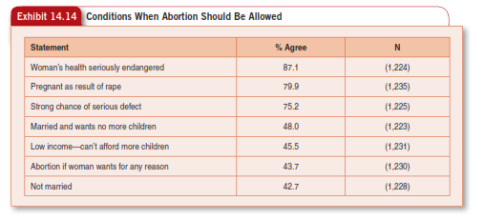
Tablice
Komprimirane tablice frekvencija – izbačene nepotrebne kategorije odgovora

Slide 14
Deskriptivna statistika
Opisivanje podataka – usmjerenost na uzorak, ne zaključuje se na populaciju
Mjere centralne tendencije i mjere varijacije
MCT – mod, medijan i aritmetička sredina
Mjere varijacije (varijabilnosti) – raspon, interkvartilni raspon, varijanca, standardna devijacija

Slide 15
MCT
1997
Chicago
Bulls
Salaries
$597,600
$1,260,000
$500,000
$1,430,000
$850,920
$4,560,000
$33,140,000
$750,000
$272,250
Toni
Rusty
Kukoc
LaRue
$4,560,000
$242,000
$3,184,900
$1,150,000
$2,775,000
$4,500,000
$1,235,000
$693,840
$1,800,000
Keith Booth
Randy Brown Jud Buechler Scott Burrell Jason Caffey Ron Harper Michael Jordan Steve Kerr
Joe Kleine
Luc Longley
Robert Parish Scottie Pippen Dennis Rodman Dickey Simpkins David Vaughn
Bill Wennington
mean:
median:
mode:
$3,527,862
$1,247,500
$4,560,000

Slide 16
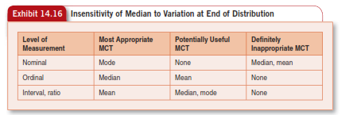
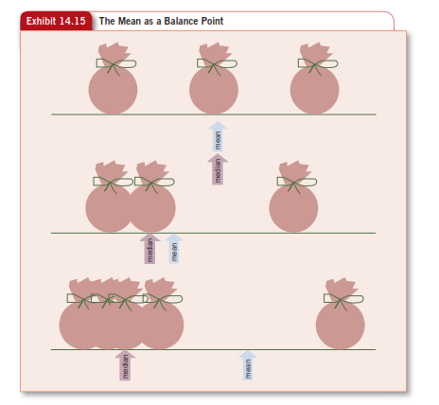
MCT

Slide 17


Mjere varijacije
Raspon – razlika između najveće i najniže vrijednosti
Problem outliera stršeće vrijednosti
Interkvartilni raspon razlika između vrijednosti na 75% i 25% poredanih rezultata
Pojam kvantila (centili, decili, kvintili, kvartili…) – dijele set podataka na 100, 10, 5, 4…
Varijanca
St. devijacija

Slide 18
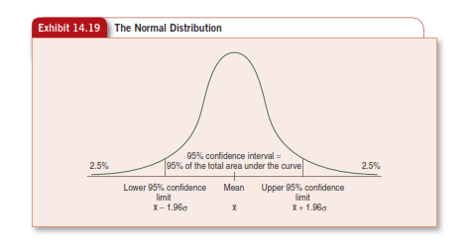
Normalna distribucija

Slide 19
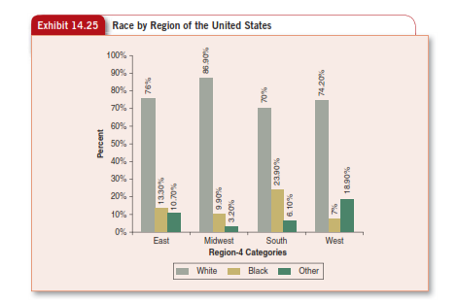
Krostabulacija
Krostabulacija – tablični prikaz onosa između više varijabli (najčešće dvije – bivarijatna distribucija)
Primjer dobi – rekategoriziranje varijabli
Grafički prikaz – složeni stupčasti dijagrami

Slide 20
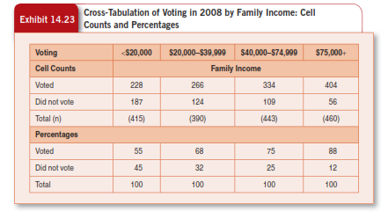
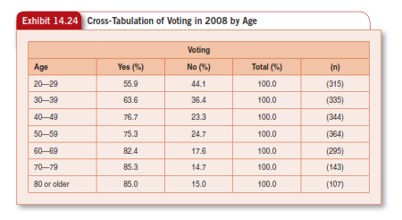
Krostabulacija

Slide 21
Krostabulacija – opisivanje povezanosti
Postojanje povezanosti varijabli
Snaga povezanosti varijabli – koliko variraju distribucije između kategorija
Smjer povezanosti varijabli
Uzorak povezanosti

Slide 22
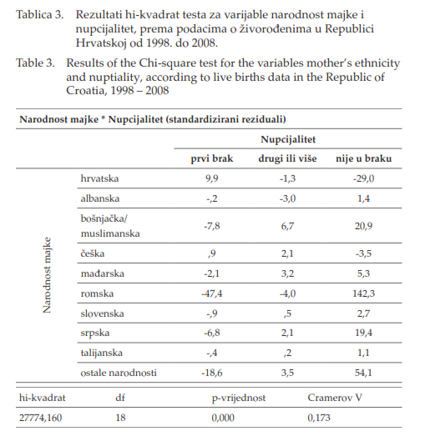
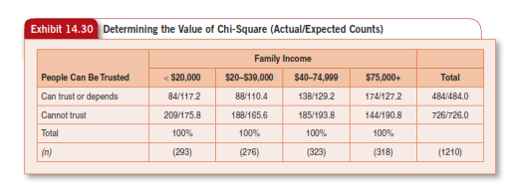
Krostabulacija – opisivanje povezanosti

Slide 23
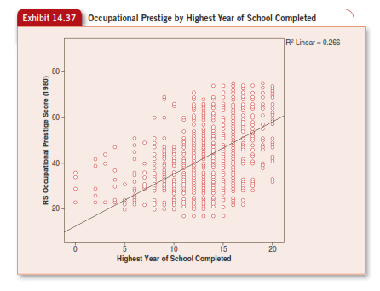
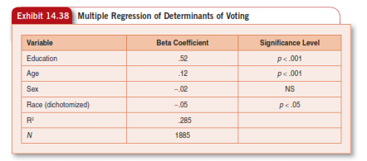
Korelacija i regresijska analiza
Pearsonov koeficijent korelacije r

